Slide 1
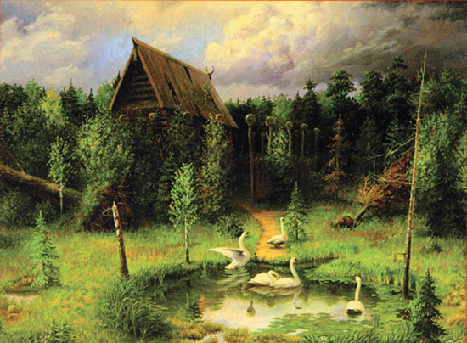

Slide 2
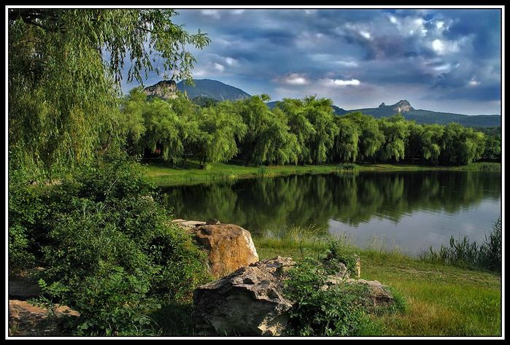

Slide 3
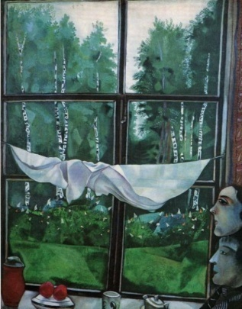
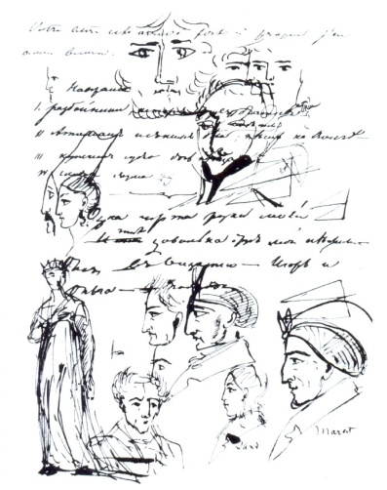

Slide 4
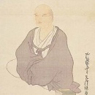
Еса Бусон 1716 -1783
Сколько же их, тропинок, ведущих в родные края?

Slide 5
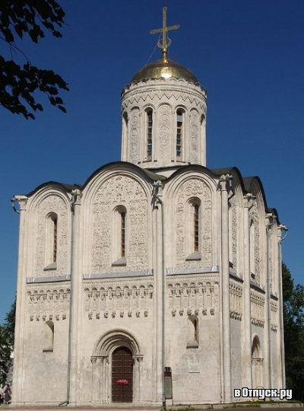
Памятники архитектуры

Slide 6
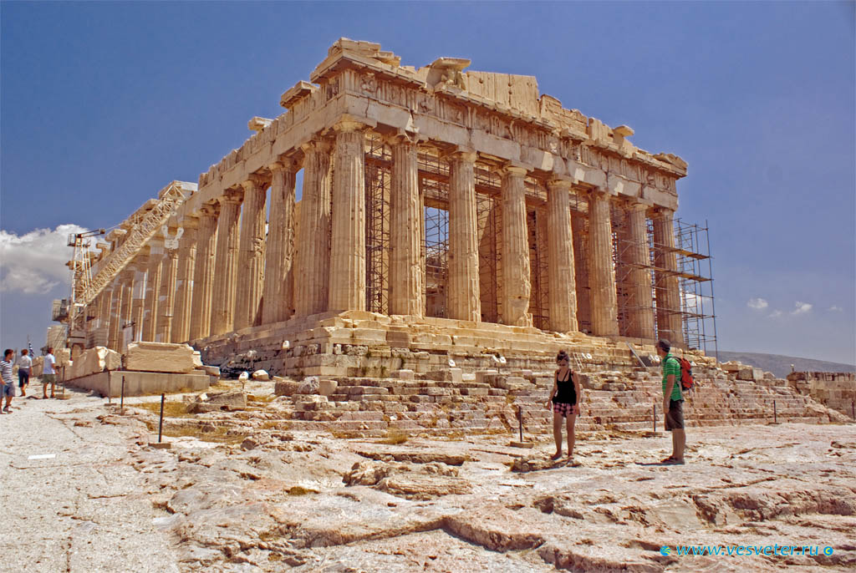

Slide 7
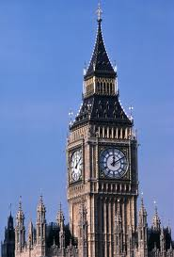
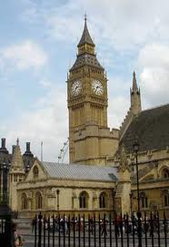

Slide 9
Рыленков Н.И
Годы жизни: 1909 -1969.
Родился в крестьянской семье. В 1926 окончил школу в Рославле, тогда же опубликованы его первые стихи. Работал сельским учителем. Окончил факультет литературы и языка Смоленского педагогического института (1933), в том же году вышел первый сборник стихов. Участник Великой Отечественной войны 1941—1945.

Slide 10
Много вдохновенных стихов поэт посвятил Смоленску, который он искренне любил и боготворил. Его стихи выбиты на камне у крепостной стены (сквер Памяти Героев) и на памятнике Скорбящей матери в Реадовке.

Slide 11
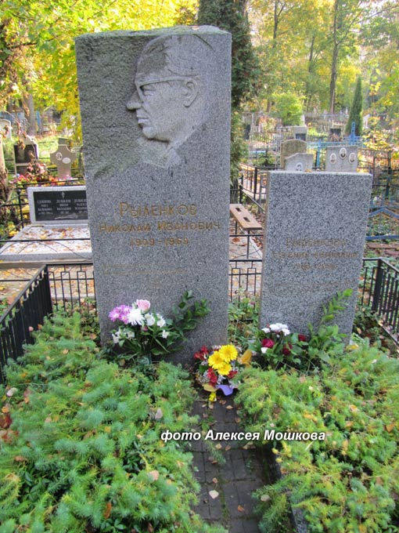

Slide 12
Как правильно читать стихотворение
Нужно представить в воображении картины, которые описал поэт
Произносить стихи в два раза медленнее, чем говоришь в жизни
Соблюдать знаки препинания
При чтении постараться передать настроение, чувства, эмоции с помощью силы голоса, смыслового ударения, мимики и жестов, интонации

Slide 13
Обратимся к словарю
Смотреть – направлять взгляд на то, что сразу открывается взору.
Всматриваться – глазами преодолевать какое – то препятствие.
Ожегов С.И

Slide 14
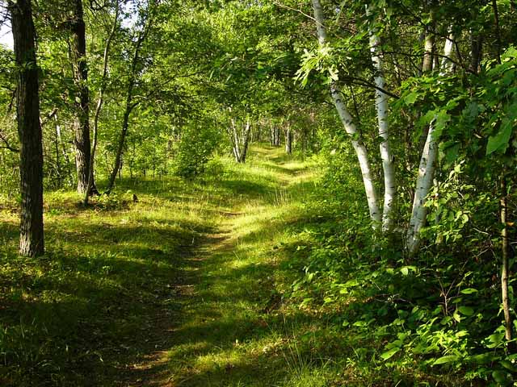

Slide 15
Физминутка «Две сестрицы –две руки»

Slide 16
МОЛОДЦЫ!

Slide 17
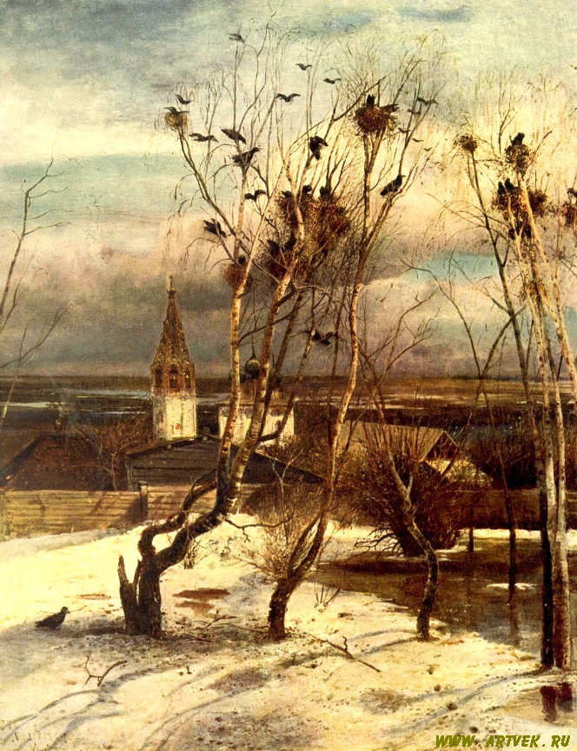

Slide 18
«Собери пословицу»
1. Родина-мать, умей за неё постоять.
2. Чужбина-калина, Родина-малина.
3. Человек без Родины – что земля без семени.
4. Кто за Родину горой – тот истинный герой.
5. Родная сторона – мать, а чужая – мачеха.

Slide 19
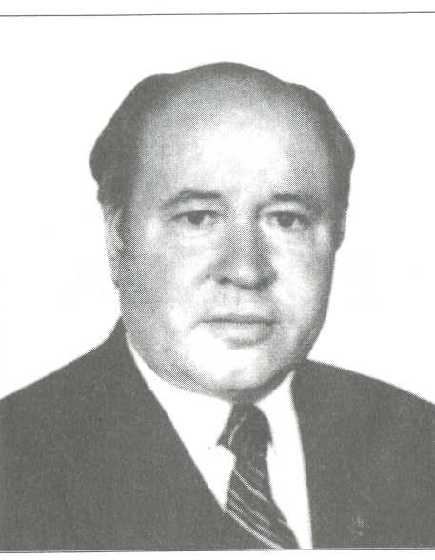
Григорий Устинович Чубенко
Родился в 1926 году в хуторе Рубашкин Мартыновского района Ростовской области – участник Вов. По образо-ванию учитель истории, но всю жизнь больше тяготил к литературе. Начал писать стихи почти в 70 лет, навсегда привержен к добру и уважению учеников и земляков. В молодости увлекался шахматами и гимнастикой. Поводом для начала литературной деятельности послужила трагедия хутора – красивого и живописного места

Slide 20
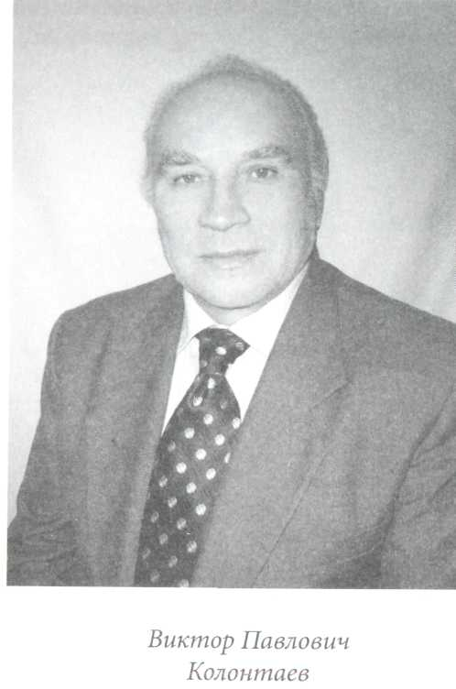
Земля дорогая, сторонка родная, Частицей России являешься ты, Ковыльные степи, синь неба без края… Я дивней не видел твоей красоты!
Родился 1 января 1939 года в селе Малая Орловка Мартыновского района Ростовской области в семье простых крестьян. Его матери пришлось растить и воспитывать сына одной, так как отец был призван в армию до войны и после ее окончания в семью не вернулся. Мать прививала сыну любовь к людям, труду, к родной природе, к Родине. В.П.Колонтаев заслуженный учитель России (музыки и истории), лауреат Всероссийских смотров самодеятельных певцов и композиторов. Его стихи и песни учат молодежь горячо и беззаветно любить нашу Родину и ее народ.

Slide 21
Тропинки, ведущие в родные края
железнодорожные, воздушные пути;
мысли, чувства;
фотографии;
картины (произведения искусства);
здания архитектуры, которые тоже напоминают о родной стране;
духовно близкие люди;
письма;
воспоминания;
книги.

Slide 22
Рефлексия.
Выбери бланк телеграммы определенного цвета и подпиши от кого:
АКТИВНО РАБОТАЛ
РАБОТАЛ,
НО НЕ АКТИВНО
БЫЛ ПАССИВНЫМ

Slide 23
